Slide 1
Khởi động
01

Slide 2
Điền từ thích hợp vào chỗ chấm
Nhờ có thiên nhiên ưu đãi, người dân cần cù lao động, đồng bằng Nam Bộ đã trở thành vùng sản xuất lúa gạo, trái cây, thuỷ sản lớn nhất cả nước. Các sản phẩm đó được đưa đi tiêu thụ ở nhiều nơi trong nước và xuất khẩu.
……
……
……
……
……

Slide 3
HOẠT ĐỘNG SẢN XUẤT CỦA NGƯỜI DÂN
Ở ĐỒNG BẰNG NAM BỘ
(tt)
Địa lý

Slide 4
Khám phá
02

Slide 5
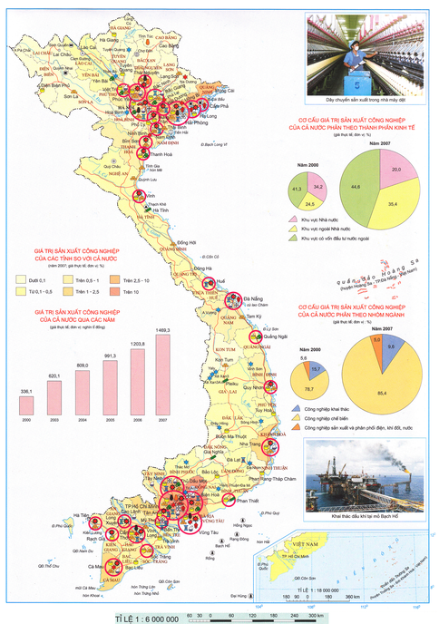
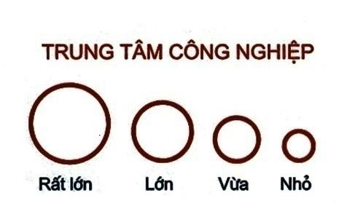

Đồng bằng Nam Bộ là
vùng công nghiệp
phát triển mạnh.
Em nhận xét gì về kinh tế của đồng bằng Nam Bộ?

Slide 6
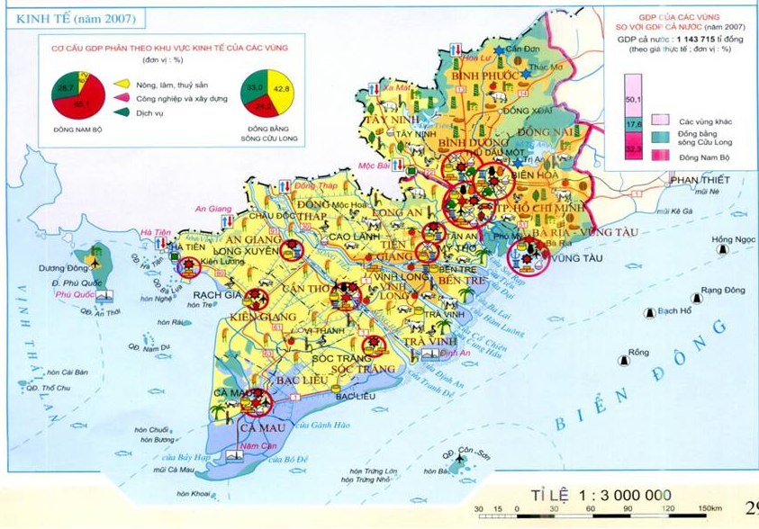
Vùng công nghiệp phát triển mạnh.
Kể tên những ngành công nghiệp ở đồng bằng Nam Bộ?

Slide 7
Vùng công nghiệp phát triển mạnh
Một số ngành công nghiệp ở đồng bằng Nam Bộ
- Khai thác dầu khí
- Sản xuất điện
- Phân bón
- Hóa chất
- Điện tử và công nghiệp sản xuất phần mềm
- Cơ khí chế tạo máy
- Công nghiệp nguyên liệu (thép, xi-măng, vật liệu xây dựng…)
- Chế biến nông - lâm - thủy sản
- Công nghiệp thực phẩm
- Sản xuất hàng tiêu dùng (dệt may, giày da, nhựa)

Slide 8

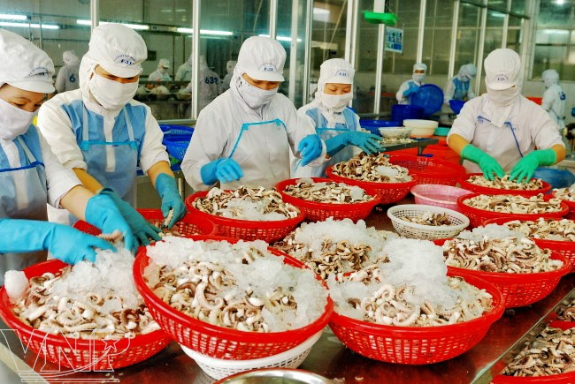
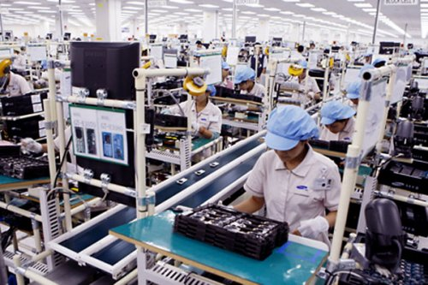

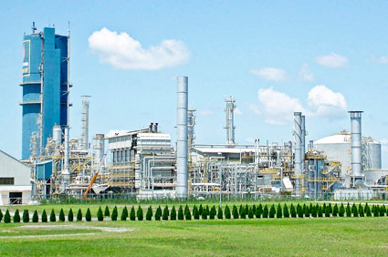
Các hình ảnh này thuộc ngành công nghiệp nào ?
Khai thác dầu khí
Khai thác dầu mỏ
Chế biến thủy sản xuất khẩu
Chế biến thực phẩm
Điện tử
Sản xuất linh kiện điện tử
Phân xưởng tán đồng
Nhà máy đạm Phú Mĩ
Cơ khí
Phân bón

Slide 9
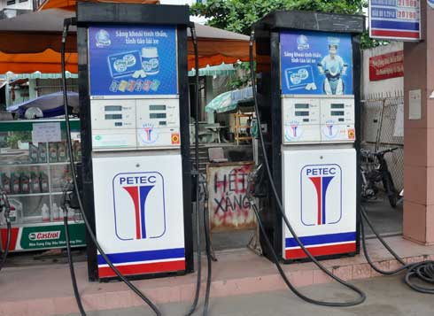
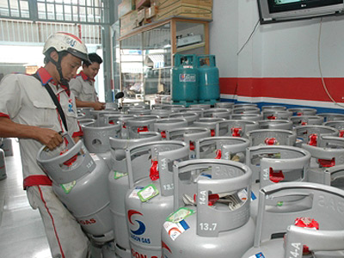
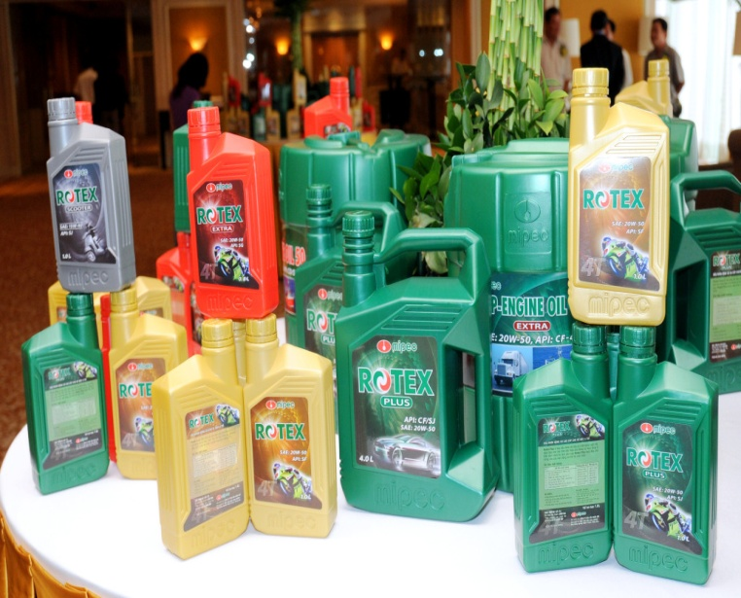
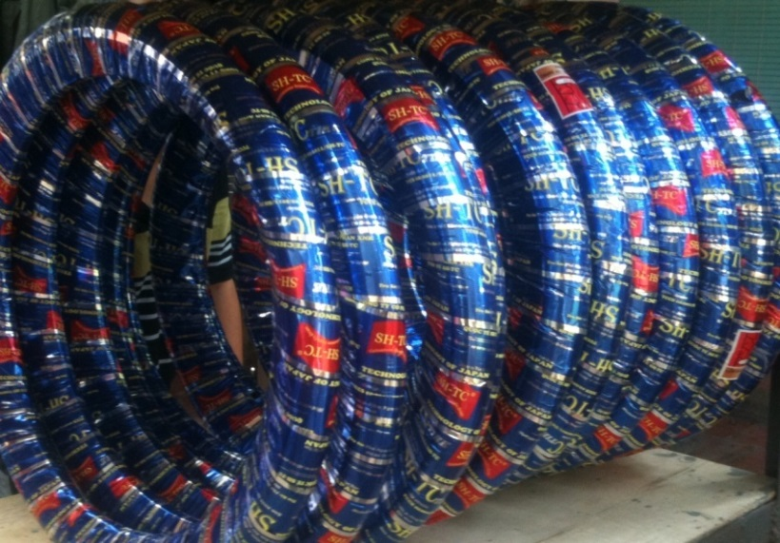
Sản phẩm ngành dầu khí
Xăng
Gas
Dầu nhờn
Săm, lốp xe

Slide 10
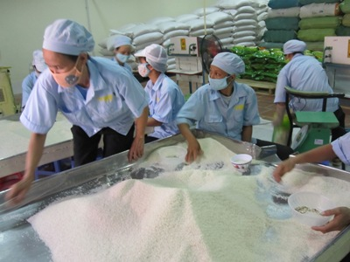
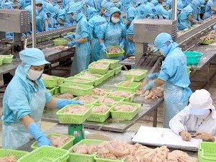
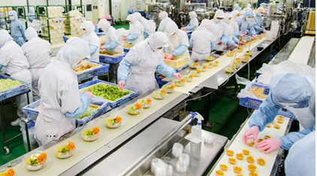
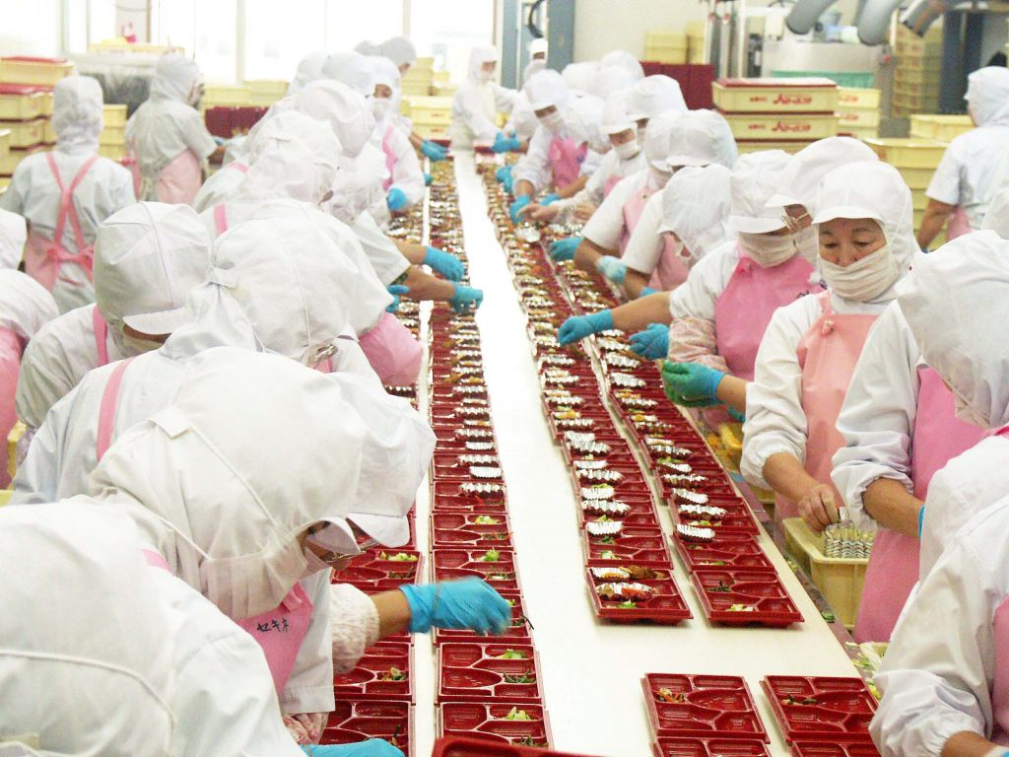
Chế biến lương thực, thực phẩm
Chế biến gạo
Chế biến cá tra xuất khẩu
Dây chuyền chế biến rau củ
Chế biến cơm hộp

Slide 11
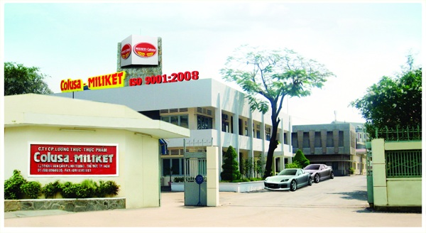
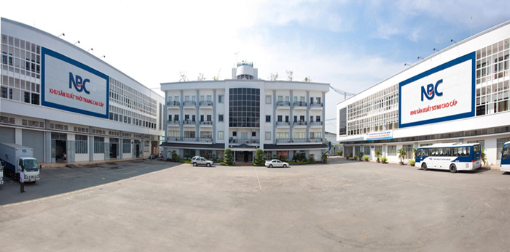
Công ty thực phẩm Colusa-Miliket
TP.Hồ Chí Minh
Công ty may Nhà Bè ở TP. Hồ Chí Minh

Slide 12
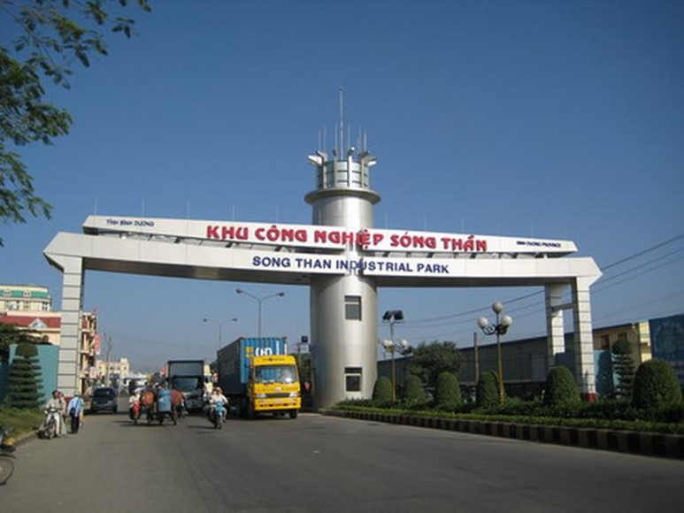
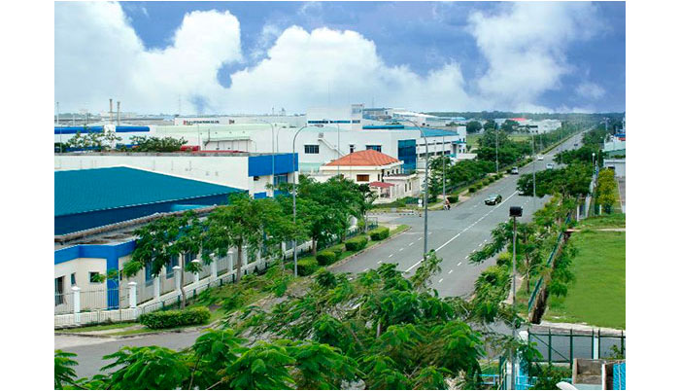
Khu công nghiệp Sóng Thần
(Bình Dương)
Khu công nghiệp Lê Minh Xuân
(Bình Chánh)

Slide 13


Khu công nghiệp Tân Phú Trung
(TP. Hồ Chí Minh)
Khu công nghiệp Mỹ Phước III
(Bình Dương)

Slide 14
Có nguồn nguyên liệu phong phú
Đất đai
màu mỡ
Có nguồn lao động dồi dào
Điều kiện để đồng bằng Nam Bộ
trở thành vùng công nghiệp
phát triển mạnh nước ta:
Vì sao đồng bằng Nam Bộ
trở thành vùng công nghiệp
phát triển mạnh nhất nước ta?
Giao thông phát triển
Được đầu tư vốn nước ngoài
Được đầu tư xây dựng nhà máy

Slide 15
Nguồn nguyên liệu phong phú
Đồng bằng
Nam Bộ
trở thành vùng công nghiệp
phát triển mạnh nhất nước ta.
Nguồn lao động dồi dào
Được đầu tư xây dựng nhà máy
Giao thông phát triển
Được đầu tư vốn nước ngoài

Slide 16
Điều nào sau đây chúng tỏ đồng bằng Nam Bộ là vùng công nghiệp phát triển nhất nước ta?
A. Hằng năm, đồng bằng Nam Bộ tạo ra hơn một nửa giá trị sản xuất công nghiệp cả nước.
B. Hằng năm, đồng bằng Nam Bộ tạo ra một nửa giá trị sản xuất công nghiệp cả nước.
C. Có nhiều ngành công nghiệp.
D. Có nhiều lao động.

Slide 17

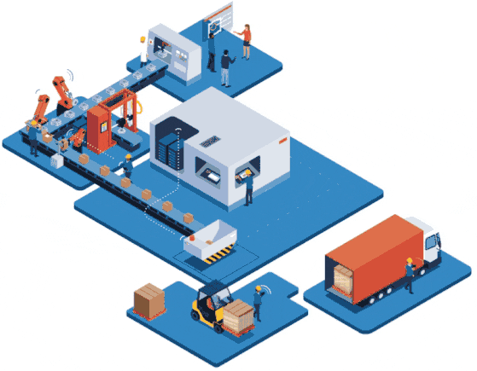

- Đồng bằng Nam Bộ là nơi có công nghiệp phát triển nhất nước ta.
- Những ngành công nghiệp nổi tiếng là khai thác dầu khí, chế biến lương thực, thực phẩm, hóa chất, cơ khí, điện tử, dệt may.

Slide 18
Nét độc đáo của đồng bằng sông Cửu Long
03

Slide 19
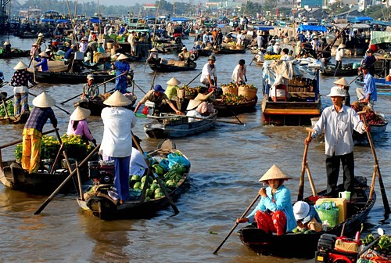
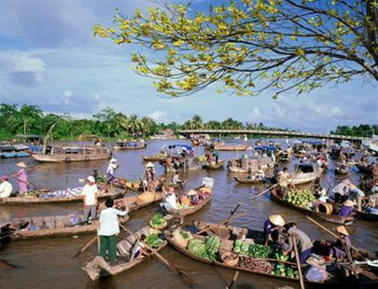
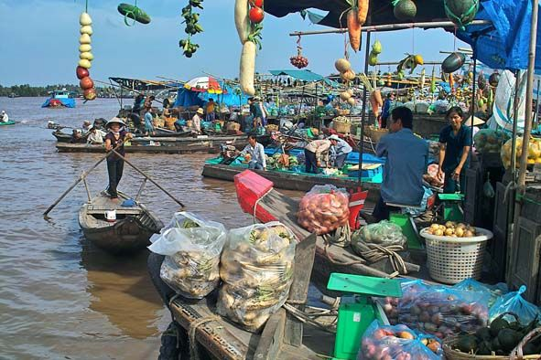
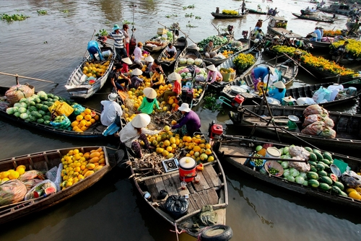
Một số chợ nổi - nổi tiếng ở đồng bằng Nam Bộ
Chợ nổi Cái Răng – Cần Thơ
Chợ nổi Phong Điền – Cần Thơ
Chợ nổi Phụng Hiệp – Hậu Giang
Chợ nổi Cái Bè – Tiền Giang

Slide 20
Đúng ghi Đ, sai ghi S trước mỗi ý sau:
Chợ nổi họp ở hai bên bờ sông.
Chợ nổi trên sông là nét đặc trưng của vùng đồng bằng sông Cửu Long.
Các loại hàng hóa được trao đổi ở chợ nổi trên sông là máy vi tính, điện thoại, xe máy, xe đạp…
Chợ nổi trên sông thường họp ở những đoạn sông thuận tiện chơ việc gặp gỡ của xuồng, ghe từ nhiều nơi đổ về.
S
Đ
S
Đ

Slide 21
Ghi nhớ
04

Slide 22
Đồng bằng Nam Bộ là nơi có công nghiệp phát triển nhất nước ta. Những ngành công nghiệp nổi tiếng là khai thác dầu khí, chế biến lương thực, thực phẩm, hóa chất, cơ khí, điện tử, dệt may.
Chợ nổi trên sông là một nét độc đáo của đồng bằng sông Cửu Long

Slide 23
Dặn dò
05

Slide 24
Chúc các em học tốt.

